Slide 1
Конкретные преимущества CSS
управление отображением множества документов с помощью одной таблицы стилей;
более точный контроль над внешним видом страниц;
различные представления для разных носителей информации (экран, печать, и т. д.);
сложная и проработанная техника дизайна.

Slide 2
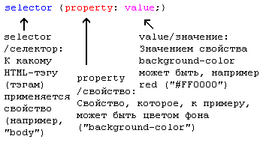
Базовый синтаксис CSS
В HTML это можно сделать так:
<body bgcolor="#FF0000">
С помощью CSS того же самого результата можно добиться так:
body {background-color: #FF0000;}

Slide 3
Метод 1: Инлайн/In-line (атрибут style)
<html>
<head>
<title>Example</title>
</head>
<body style="background-color: #FF0000;">
<p>This is a red page</p>
</body>
</html>

Slide 4
Метод 2: Внутренний (тэг style)
<html>
<head>
<title>Example</title>
<style type="text/css">
body {background-color: #FF0000;}
</style>
</head>
<body>
<p>This is a red page</p>
</body>
</html>

Slide 5

Метод 3: Внешний (ссылка на таблицу стилей)
Внешняя таблица стилей это просто текстовый файл с расширением .css.
Например, скажем, ваша таблица стилей называется style.css и находится в папке style.
<link rel="stylesheet" type="text/css" href="style/style.css" />

Slide 6
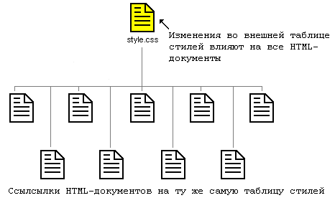
<html>
<head>
<title>My document</title>
<link rel="stylesheet" type="text/css" href="style/style.css" />
</head>
<body>
...

Slide 7
default.htm
<html>
<head>
<title>Мой документ
</title>
<link rel="stylesheet" type="text/css" href="style.css" />
</head>
<body>
<h1>Моя первая таблица стилей</h1>
</body>
</html>
style.css
body { background-color: #FF0000;}

Slide 8
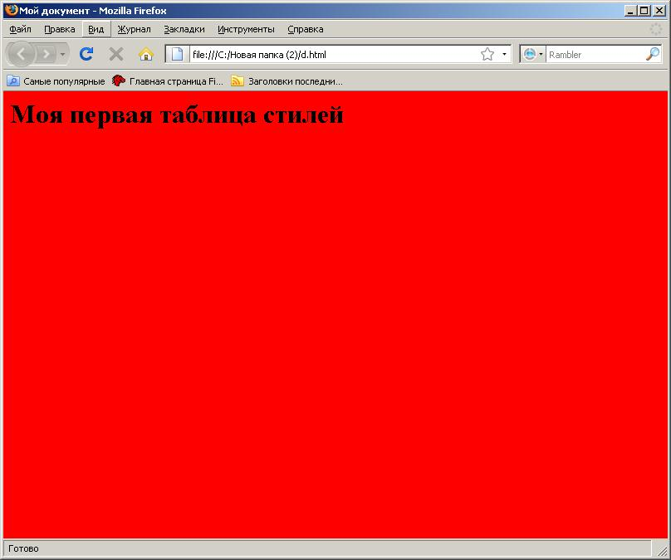

Slide 9
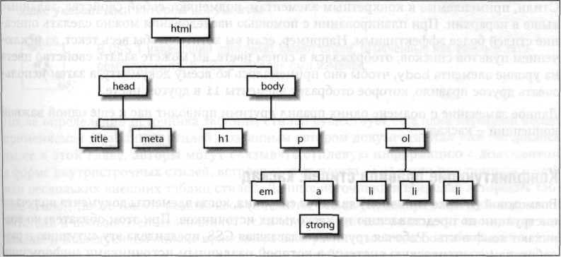
Структура документа и наследование

Slide 10
Цвет и фон
color
background-color
background-image
background-repeat
background-attachment
background-position
background

Slide 11
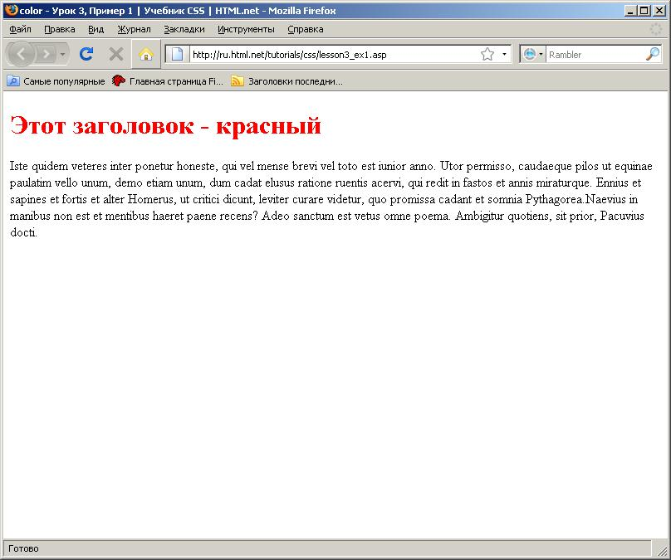
Цвет переднего плана : свойство 'color'
h1 {color: #ff0000;}

Slide 12
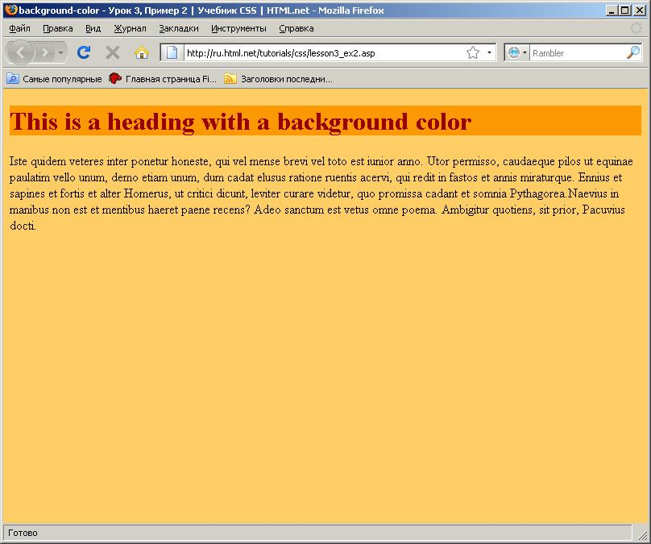
Свойство 'background-color'
body
{
background-color: #FFCC66;
}
h1
{
color: #990000;
background-color: #FC9804;
}

Slide 13
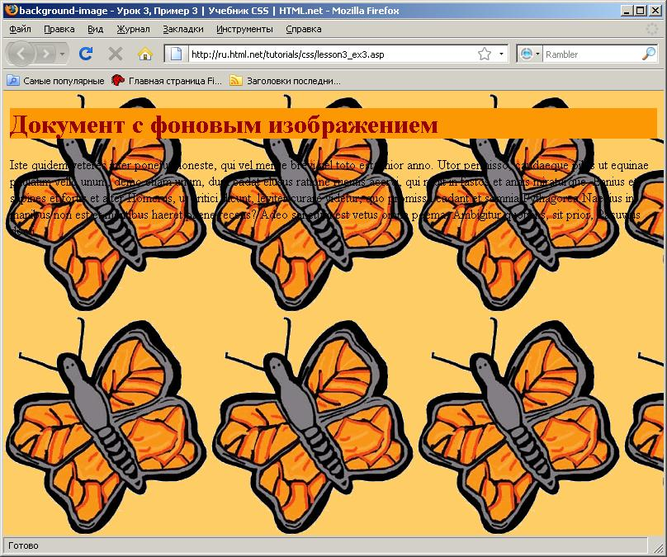
Фоновые изображения [background-image]
body
{
background-color: #FFCC66;
background-image: url("butterfly.gif");
}
H1
{
color: #990000;
background-color: #FC9804;
}

Slide 14
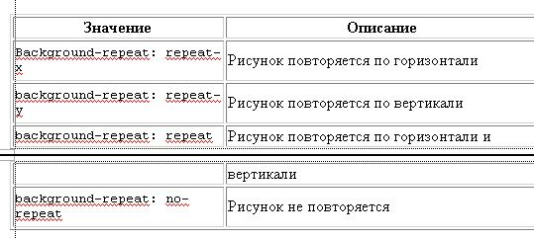
Повторение/мультипликация фонового изображения [background-repeat]

Slide 15
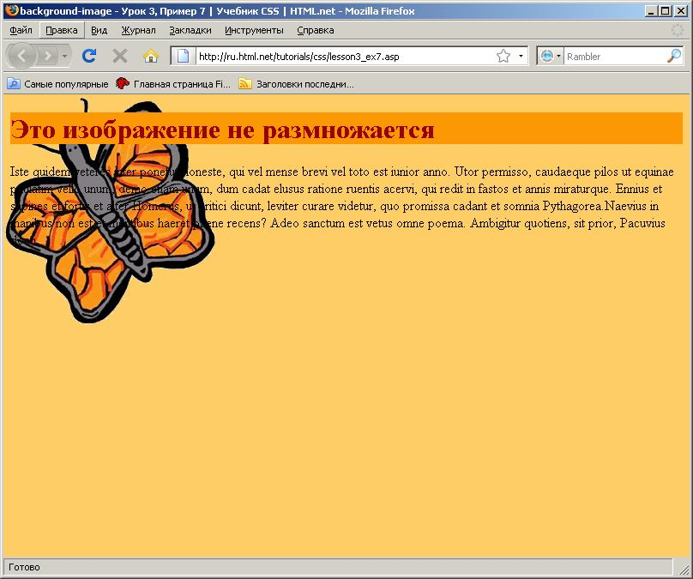
body
{
background-color: #FFCC66;
background-image: url("butterfly.gif");
background-repeat: no-repeat;
}
h1
{color: #990000;
background-color: #FC9804;
}

Slide 16
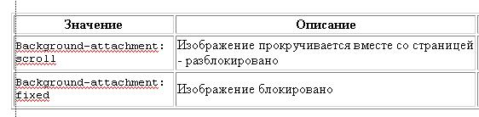
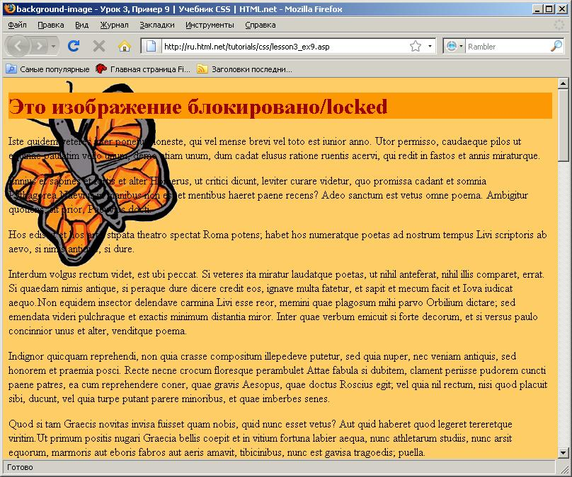
Блокировка фонового изображения [background-attachment]
body
{
background-color: #FFCC66;
background-image: url("butterfly.gif");
background-repeat: no-repeat;
background-attachment: fixed;
}
h1
{color: #990000;
background-color: #FC9804;
}

Slide 17
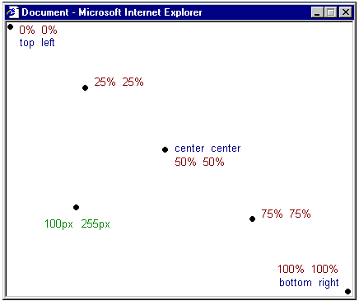
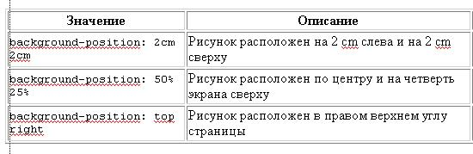
Расположение фонового рисунка [background-position]

Slide 18
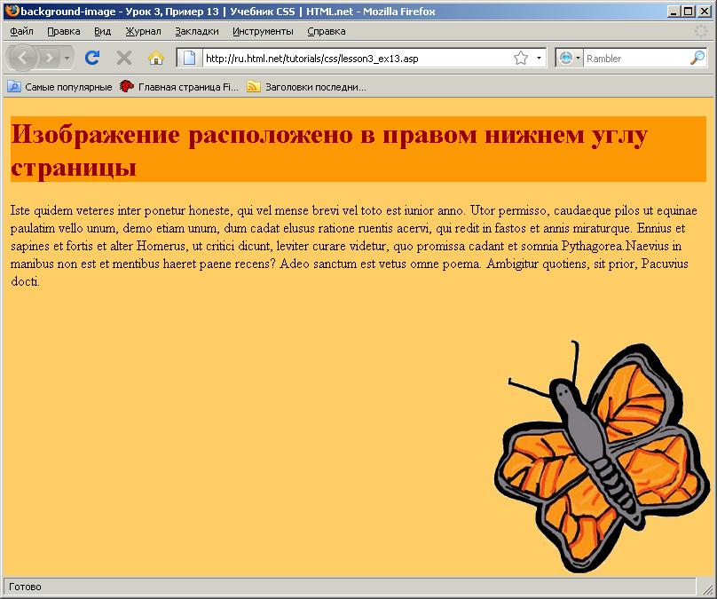
body
{
background-color: #FFCC66;
background-image: url("butterfly.gif");
background-repeat: no-repeat;
background-attachment: fixed;
background-position: right bottom;
}
H1
{
color: #990000;
background-color: #FC9804;
}

Slide 19
Сокращённая запись [background]
background-color: #FFCC66;
background-image: url("butterfly.gif");
background-repeat: no-repeat;
background-attachment: fixed;
background-position: right bottom;
background: #FFCC66 url("butterfly.gif") no-repeat fixed right bottom;
Порядок свойств этого элемента таков:
[background-color] | [background-image] | [background-repeat] | [background-attachment] | [background-position]
background: #FFCC66 url("butterfly.gif") no-repeat;

Slide 20
Шрифты
font-family
font-style
font-variant
font-weight
font-size
font

Slide 21
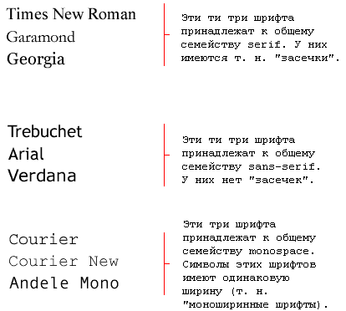
Семейство шрифта [font-family]

Slide 22
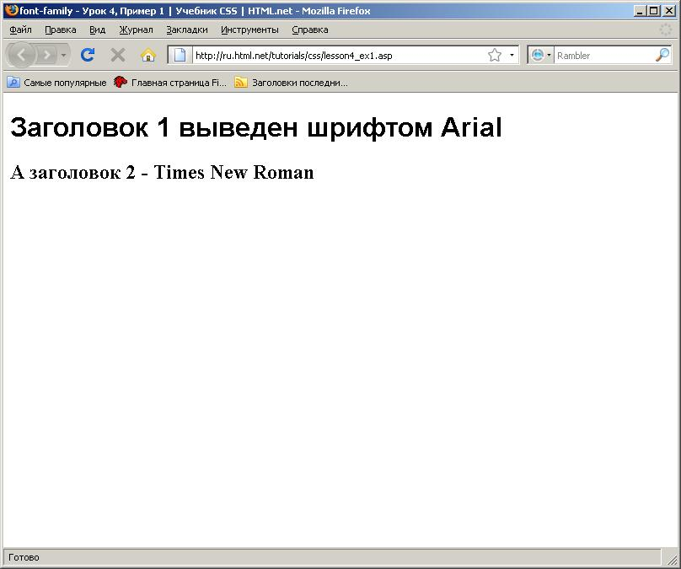
h1
{
font-family: arial, verdana, sans-serif;
}
h2
{
font-family: "Times New Roman", serif;
}

Slide 23
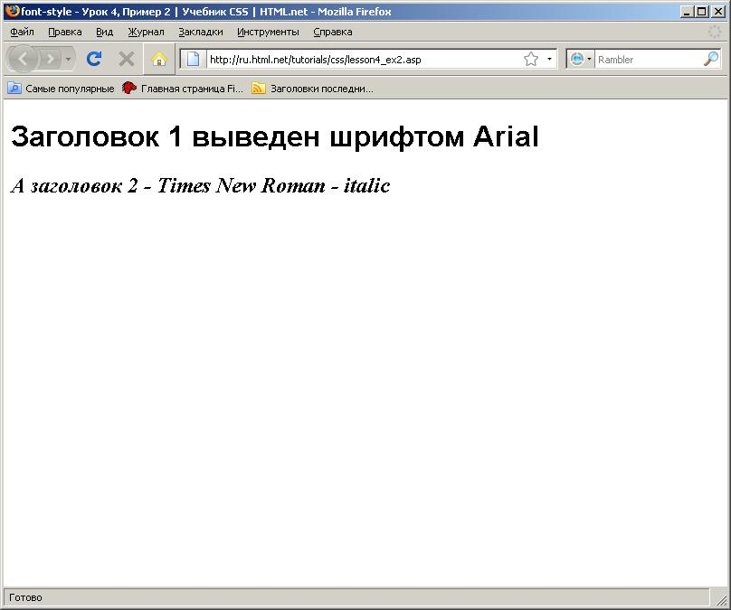
Стиль шрифта [font-style]
h1
{
font-family: arial, verdana, sans-serif;
}
h2
{
font-family: "Times New Roman", serif;
font-style: italic;
}

Slide 24

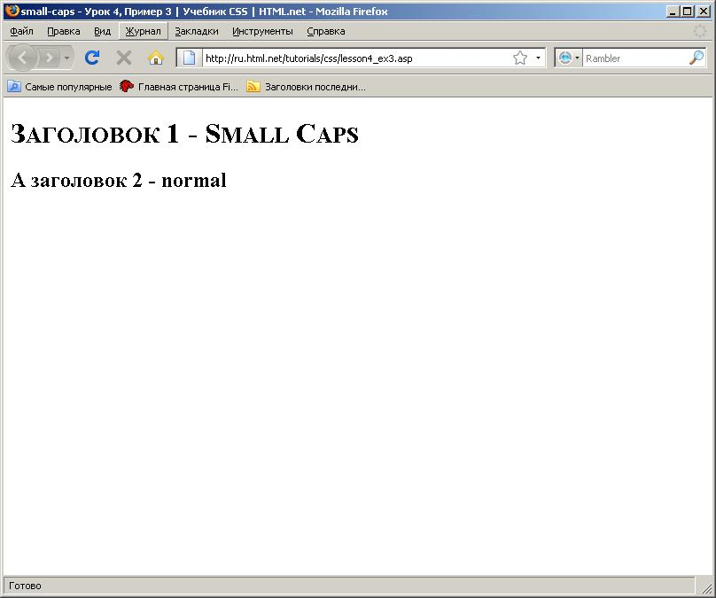
Вариант шрифта [font-variant]
h1
{
font-variant: small-caps;
}
H2
{
font-variant: normal;
}

Slide 25
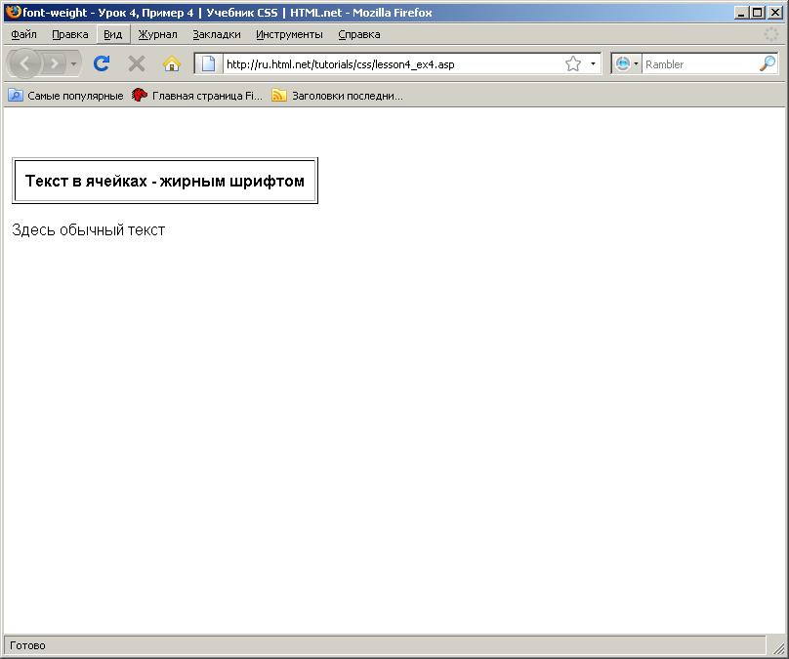
Вес шрифта [font-weight]
p
{
font-family: arial, verdana, sans-serif;
}
td
{
font-family: arial, verdana, sans-serif;
font-weight: bold;
}

Slide 26
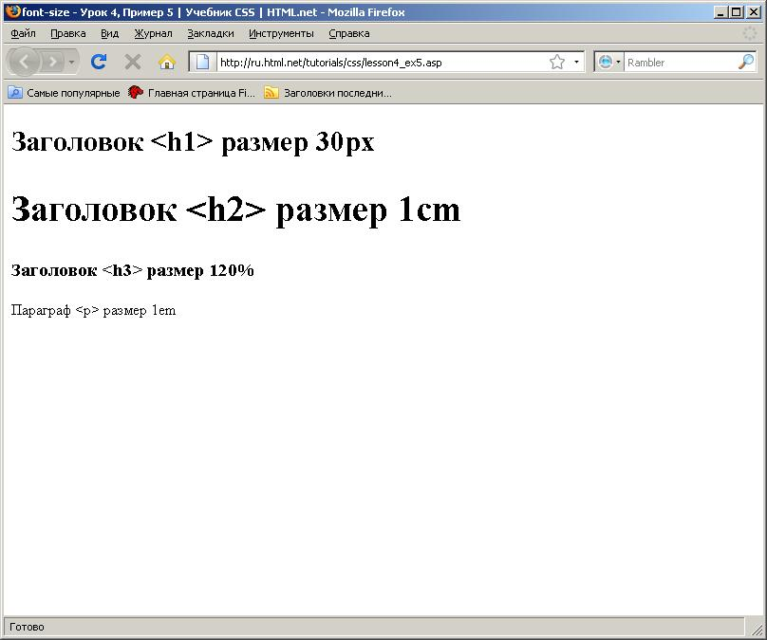
Размер шрифта [font-size]
h1
{
font-size: 30px;
}
H2
{
font-size: 12pt;
}
h3
{
font-size: 120%;
}
p
{
font-size: 1em;
}

Slide 27
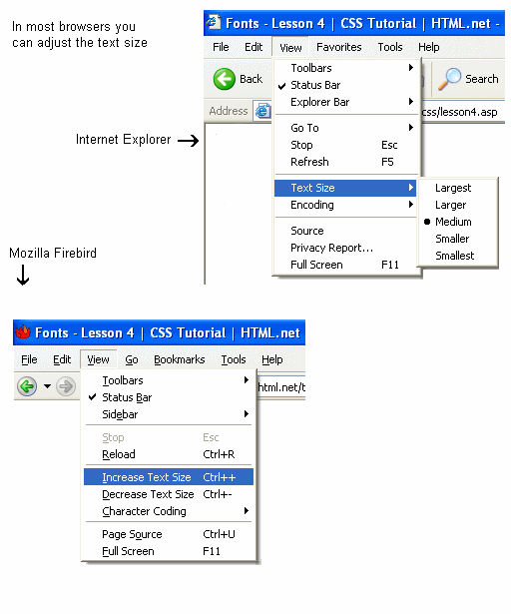

Slide 28
Сокращённая запись [font]
p
{
font-style: italic;
font-weight: bold;
font-size: 30px;
font-family: arial, sans-serif;
}
p {font: italic bold 30px arial, sans-serif;}
font-style | font-variant | font-weight | font-size | font-family

Slide 29
ТЕКСТ
text-indent
text-align
text-decoration
letter-spacing
text-transform

Slide 30
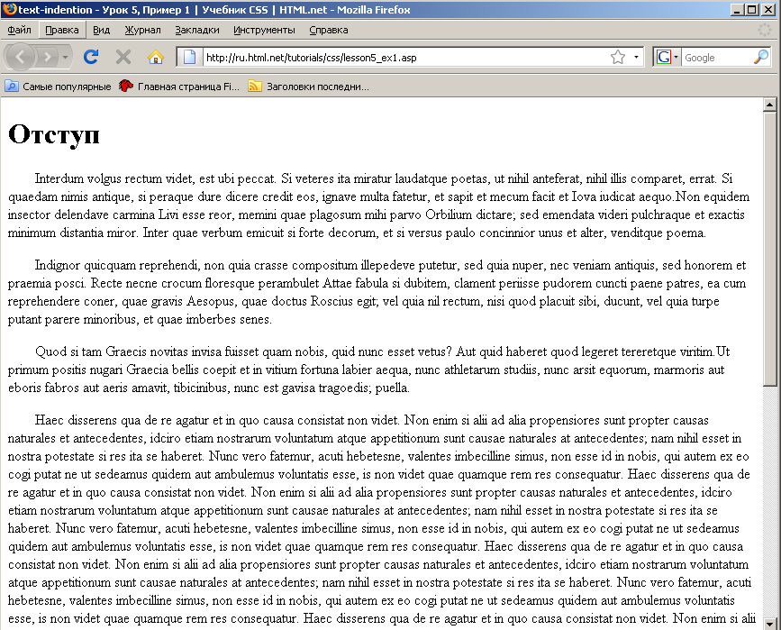
Отступы [text-indent]
p {text-indent: 30px;}

Slide 31
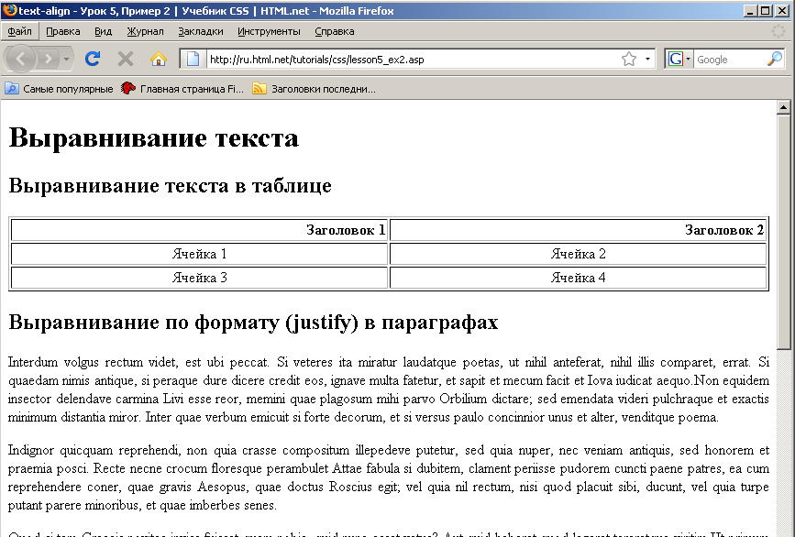
Выравнивание текста [text-align]
th {text-align: right;}td {text-align: center;}p {text-align: justify;}

Slide 32
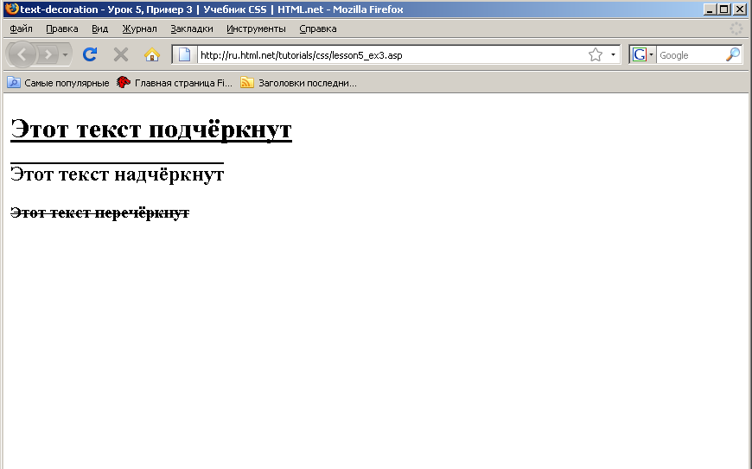
Декоративный вариант [text-decoration]
h1 {text-decoration: underline;}h2 {text-decoration: overline;}h3 {text-decoration: line-through;}

Slide 33
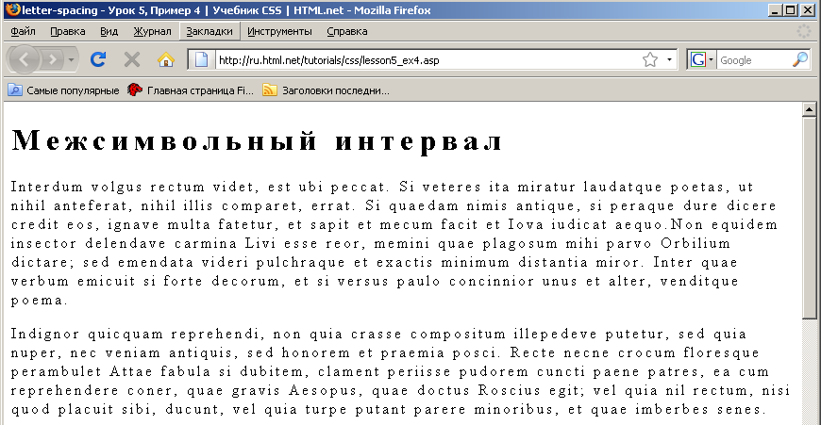
Интервал между буквами [letter-spacing]
h1 {letter-spacing: 6px;}p {letter-spacing: 3px;}

Slide 34
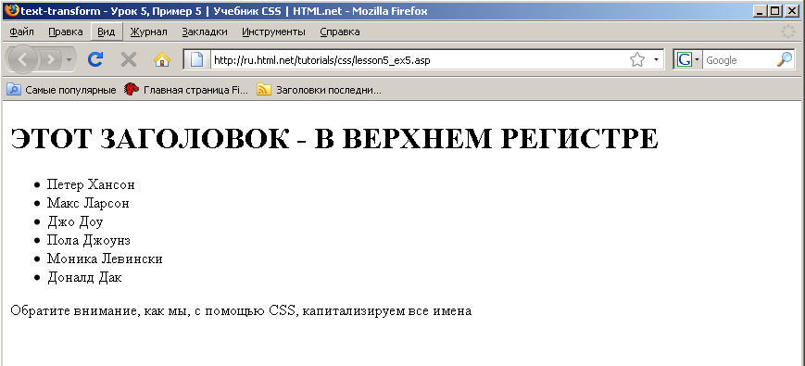
Трансформация текста [text-transform]
capitalize
Капитализирует каждое слово. Например: "john doe" станет "John Doe".
uppercase
Конвертирует все символы в верхний регистр. Например: "john doe" станет "JOHN DOE".
lowercase
Конвертирует все символы в нижний регистр. Например: "JOHN DOE" станет "john doe".
none
Трансформации нет - текст отображается так же, как в HTML-коде.
h1 {text-transform: uppercase;}li {text-transform: capitalize;}

Slide 35
Ссылки
a {color: blue;}
a:link {color: blue;}
a:visited {color: red;}
a:active {background-color: #FFFF00;}
a:hover {color: orange;font-style: italic;}
Показать пример

Slide 36
Расстояние между буквами
a:hover {letter-spacing:
10px;font-weight:bold;color:red;}
Показать пример
UPPERCASE и lowercase
a:hover {text-transform: uppercase;
font-weight:bold;color:blue;
background-color:yellow;
Показать пример

Slide 37
Удаление подчёркивания ссылок
a {text-decoration:none;}
a:link {color: blue;text-decoration:none;}a:visited {color: purple;text-decoration:none;}a:active {background-color: yellow;text-decoration:none;}a:hover {color:red;text-decoration:none;}
Показать пример

Slide 38
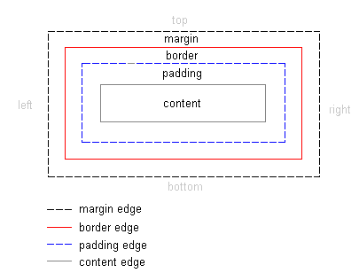
Боксовая модель

Slide 39
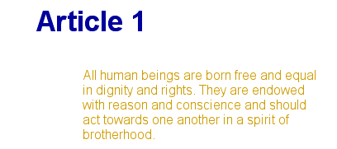
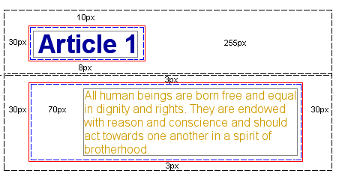
<h1>Article 1:</h1>
<p>All human beings are born freeи equal in dignity и rights.They are endowed with reason и conscienceи should act towards one another in aspirit of brotherhood</p>

Slide 40
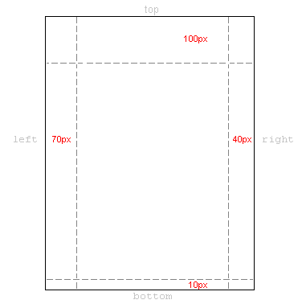
body
{
margin-top: 100px;
margin-right: 40px;
margin-bottom: 10px;
margin-left: 70px;
}
Показать пример
Сокращенный вариант
body {margin: 100px 40px 10px 70px;}
body
{ margin: 100px 40px 10px 70px;}
p
{ margin: 5px 50px 5px 50px; }
Показать пример

Slide 41
h1 {background: yellow;}
h2 {background: orange;}
Показать пример
h1
{background: yellow;padding: 20px 20px 20px 80px;}
h2
{background: orange;padding-left:120px;}
Показать пример

Slide 42
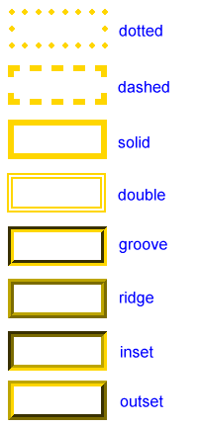
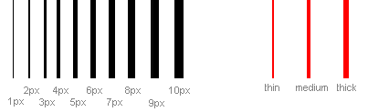
Рамки
Типы рамок [border-style]
border-width
border-color
border-style
border
Толщина рамки [border-width]
Цвет рамки [border-color]

Slide 43
h1
{border-width: thick;border-style: dotted;border-color: gold;}
h2
{border-width: 20px;border-style: outset;border-color: red;}
p
{border-width: 1px;border-style: dashed;border-color: blue;}
ul
{border-width: thin;border-style: solid;border-color: orange;}
Показать пример

Slide 44
h1
{border-top-width: thick;border-top-style: solid;border-top-color: red;border-bottom-width: thick;border-bottom-style: solid;border-bottom-color: blue;border-right-width: thick;border-right-style: solid;border-right-color: green;border-left-width: thick;border-left-style: solid;border-left-color: orange;}
Показать пример
Сокращённая запись [border]
p {border-width: 1px;border-style: solid;border-color: blue;}
можно объединить в:
p {border: 1px solid blue;}

Slide 45
height/высота и width/ширина
Установка ширины [width]
div.box {width: 200px;border: 1px solid black;background: orange;}
Показать пример
Установка высоты [height]
div.box {height: 500px;width: 200px;border: 1px solid black;background: orange;}
Показать пример

Slide 46
Контейнеры
Парный тег <div> используется для группировки элементов веб - страницы, как правило с целью управления внешним видом содержимого, при помощи CSS стилей.
<div> – контейнер представляет собой прямоугольную область. Значения высоты и ширины данной области определяются такими стандартными атрибутами стилей, как:
высота
  min-height – задает минимальную высоту элемента;
  height – задает высоту элемента;
  max-height – задает максимально возможную высоту элемента;
ширина
  min-width – задает минимальную ширину элемента;
  width – задает ширину элемента
  max-width – задает максимально возможную ширину элемента.

Slide 47
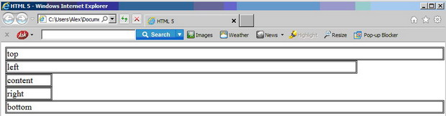
Управление размещением контейнеров
Как и любой блочный элемент, контент тега <div> начнется с новой строки. Содержимое нескольких тегов <div> будет расположено вертикально, друг под другом.
Пример: htm - код для размещения пяти контейеров:
<div id="top">top</div><div id="left">left </div><div id="content">content</div><div id="right">right</div><div id="bottom">bottom</div>
В таблицу стилей добавим соответствующие стили для каждого контейнера:
#top { height: 20px; width:412px; border: 3px double black}#left { height: 200px; width:50px; border: 3px double black; }#content { height: 200px; width:300px; border: 3px double black; }#bottom { height: 20px; width:412px; border: 3px double black; }
В результате получим следующее:

Slide 48
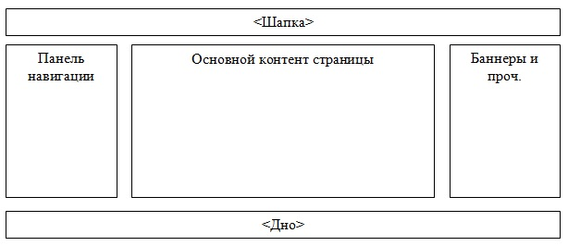
Допустим, что мы хотим получить веб - страницу следующего вида:
Для управления размещением элементов используется атрибут стиля float, принимающий следующие значения:
left – элемент выравнивается по левому краю родителя, остальные элементы "обтекают" указанный по правой стороне;
right – элемент выравнивается по правому краю родителя, остальные элементы "обтекают" указанный по левой стороне;
none – обтекание элемента не указано;
inherit – значение наследуется от родителя.
Для того чтобы элементы расположились по горизонтали один за другим, необходимо задать одно и то же значение float для следующих друг за другом элементов.

Slide 49
Для размещения блоков ниже выровненных по горизонтали, необходимо использовать атрибут стиля clear, явно указывающий на то, что данный блок должен располагаться ниже предшествующих ему контейнеров.
Атрибут clear может принимать следующие значения:
left – элемент будет расположен ниже всех элементов, значение атрибута float у которых равно left;
right – элемент будет расположен ниже всех элементов, значение атрибута float у которых равно right;
both – элемент будет расположен ниже всех элементов, значение атрибута float у которых равно left или right;
none – отмена свойств атрибута clear;
inherit –значение наследуется от родителя.

Slide 50
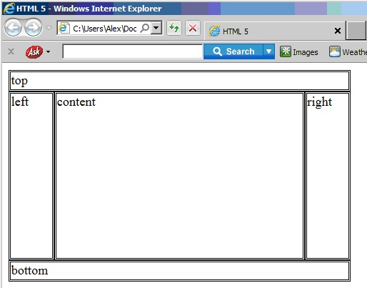
Изменим стили контейнеров из предыдущего примера следующим образом:
#top { height: 20px; width:412px; border: 3px double black}#left { height: 200px; width:50px; border: 3px double black; float: left}#content { height: 200px; width:300px; border: 3px double black; float:left}#right { height: 200px; width:50px; border: 3px double black; float:left}#bottom { height: 20px; width:412px; border: 3px double black; clear: left} Этого достаточно для того, чтобы получить желаемый результат:

Slide 51
Переполнение контейнеров
В случае если размер контейнера указан явно, то может возникнуть ситуация, когда размер контента превышает границы размеров контейнера.
Для управления отображением содержимого контейнера в таких случаях используется атрибут стиля overflow, принимающий следующие значения:
visible – отображается весь контент даже за пределами контейнера;
hidden – отображается только область внутри контейнера, оставшаяся часть контента скрывается;
scroll – добавление полос прокрутки контейнеру, полосы будут отображаться даже если в них нет необходимости;
auto – полосы прокрутки появятся только в случае необходимости.
Существует возможность управления отображением содержания контейнера отдельно по горизонтали и вертикали, соответственно при помощи атрибутов overflow-x и overflow-y, значения которых аналогичны значениям overflow.

Slide 52
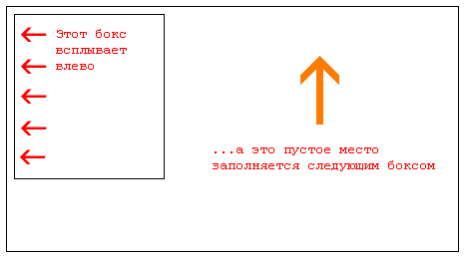
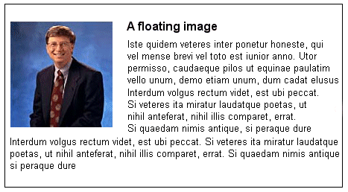
Всплывающие элементы (поплавки)
HTML-код для этого примера:
<div id="picture"><img src="bill.jpg" alt="Bill Gates"></div><p>causas naturales et antecedentes, idciro etiam nostrarum voluntatum...</p>
CSS
#picture {float:left;width: 100px;}
Показать пример

Slide 53
колонки
<div id="column1"><p>Haec disserens qua de re agaturet in quo causa consistat non videt...</p></div><div id="column2"><p>causas naturales et antecedentes, idciro etiam nostrarum voluntatum...</p></div><div id="column3"><p>nam nihil esset in nostra potestate si res ita se haberet...</p></div>
#column1
{float:left;width: 33%;}
#column2
{float:left;width: 33%;}
#column3 {float:left;width: 33%;}
Показать пример

Slide 54
Свойство clear
<div id="picture"><img src="bill.jpg" alt="Bill Gates"></div><h1>Bill Gates</h1><p class="floatstop">causas naturales et antecedentes, idciro etiam nostrarum voluntatum...</p>
#picture {float:left;width: 100px;}.floatstop {clear:both;}
Показать пример

Slide 55
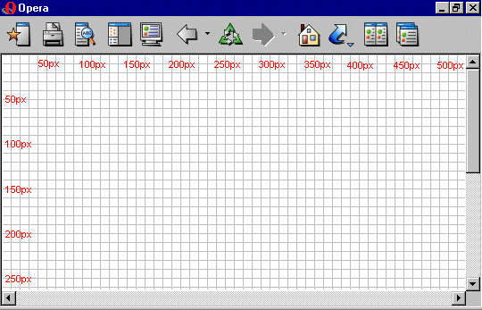
Позиционирование элементов

Slide 56

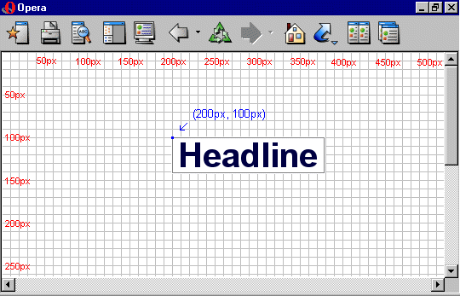
Если мы хотим расположить его на 100px от верхней границы документа и на 200px слева, мы должны ввести следующий код CSS:
h1 {position:absolute;top: 100px;left: 200px;}

Slide 57
Абсолютное позиционирование
#box1
{position:absolute;top: 50px;left: 50px;}
#box2
{position:absolute;top: 50px;right: 50px;}
#box3
{position:absolute;bottom: 50px;right: 50px;}
#box4
{position:absolute;bottom: 50px;left: 50px;}
Показать пример

Slide 58
Относительное позиционирование
#dog1
{position:relative;left: 350px;bottom: 150px;}
#dog2
{position:relative;left: 150px;bottom: 500px;}
#dog3
{position:relative;left: 50px;bottom: 700px;}
Показать пример

Slide 59
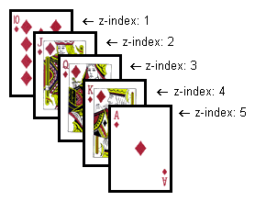
Наслоение с помощью z-index (Слои)

Slide 60
#ten_of_diamonds
{position: absolute;left: 100px;bottom: 100px;z-index: 1;}
#jack_of_diamonds {position: absolute;left: 115px;bottom: 115px;z-index: 2;}
#queen_of_diamonds {position: absolute;left: 130px;bottom: 130px;z-index: 3;}
#king_of_diamonds {position: absolute;left: 145px;bottom: 145px;z-index: 4;}
#ace_of_diamonds {position: absolute;left: 160px;bottom: 160px;z-index: 5;}
Показать пример

